Slide 1








Slide 2


Slide 3

Thứ ba ngày26 tháng11 năm2024
Tiếng Việt
CHỦ ĐIỂM : CÙNG EM SÁNG TẠO
Bài 1 – Tiết 4
Mở rộng vốn từ sáng tạo

Slide 4


LUYỆN TỪ

Slide 5
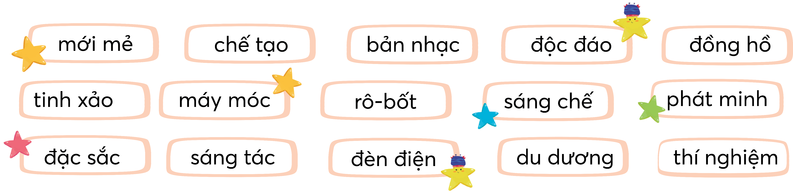



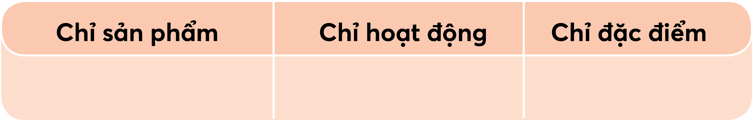
1. Xếp các từ ngữ dưới đây vào ba nhóm

Slide 6
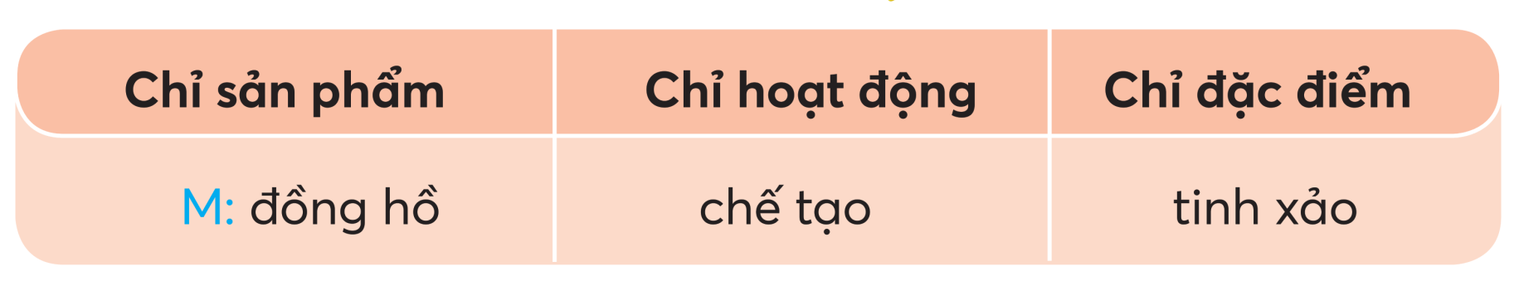
HOÀN THÀNH PHIẾU HỌC TẬP
TRÌNH BÀY TRƯỚC LỚP

Slide 7
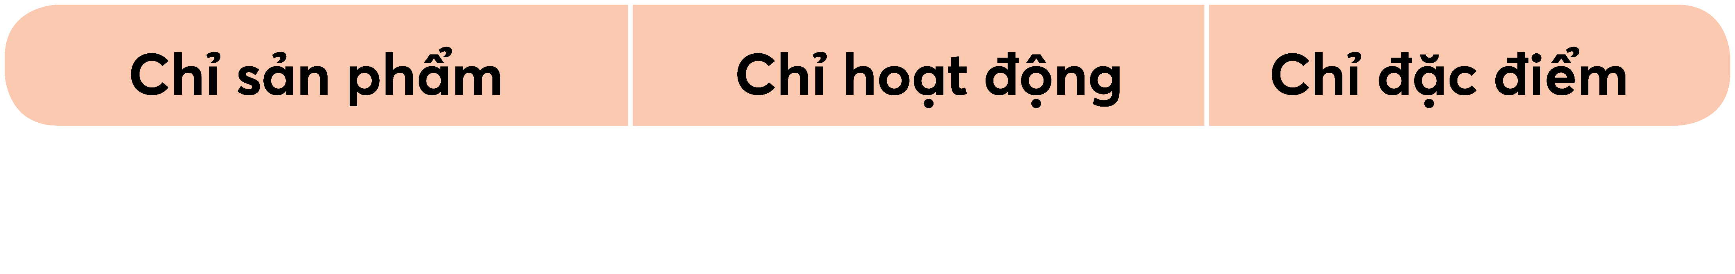

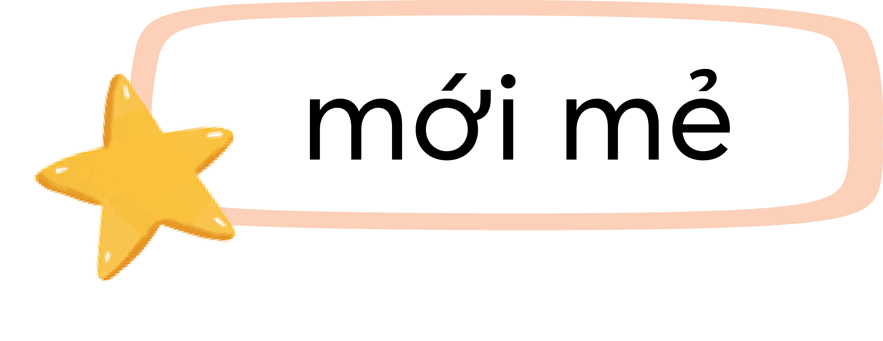












Slide 8
2. Tìm từ ngữ ở bài tập 1 phù hợp với mỗi hoa
Ê-đi-xơn là nhà khoa học, nhà __ vĩ đại của thế giới. Ông đã __ đèn điện, máy chiếu phim, máy hát,... Để __ một vật dụng, có khi ông phải tiến hành hàng ngàn __. Tài năng, lòng say mê, kiên trì, nhẫn nại của ông đã đem lại cho nhân loại gần 2000 phát minh.
Quang Hy tổng hợp 3.

Slide 9
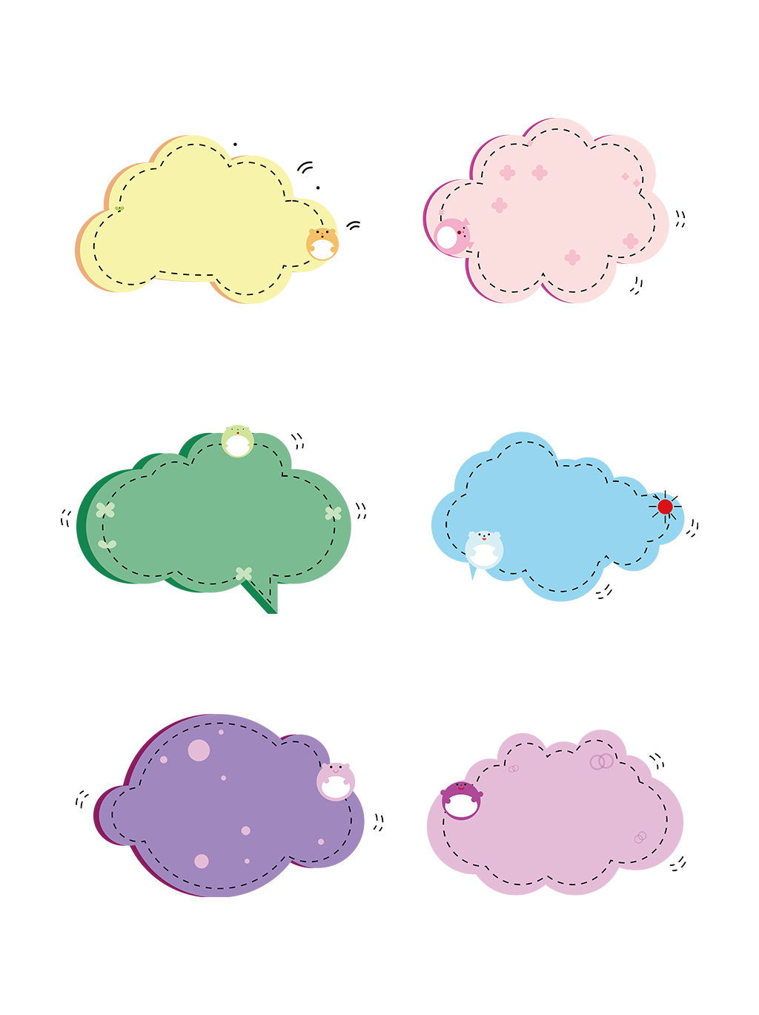


Thảo luận nhóm đôi
Nhận xét
Trình bày

Slide 10

2. Tìm từ ngữ ở bài tập 1 phù hợp với mỗi
Ê-đi-xơn là nhà khoa học, nhà __ vĩ đại của thế giới. Ông đã __ đèn điện, máy chiếu phim, máy hát,... Để __ một vật dụng, có khi ông phải tiến hành hàng ngàn __. Tài năng, lòng say mê, kiên trì, nhẫn nại của ông đã đem lại cho nhân loại gần 2000 phát minh.
Quang Hy tổng hợp 3.

Slide 11
2. Tìm từ ngữ ở bài tập 1 phù hợp với mỗi __:
Ê-đi-xơn là nhà khoa học, nhà sáng chế vĩ đại của thế giới. Ông đã phát minh đèn điện, máy chiếu phim, máy hát,... Để chế tạo một vật dụng, có khi ông phải tiến hành hàng ngàn thí nghiệm. Tài năng, lòng say mê, kiên trì, nhẫn nại của ông đã đem lại cho nhân loại gần 2000 phát minh,
Quang Hy tổng hợp 3.

Slide 12
LUYỆN CÂU

Slide 13
3. Đặt 1 – 2 câu về đặc điểm của một sản phẩm:
M: Chiếc đồng hồ bóng nắng rất tinh xảo.
Cá nhân

Slide 14
Chia sẻ
Trình
bày
Nhận
xét

Slide 15
VẬN DỤNG

Slide 16
Giới thiệu một sản phẩm sáng tạo của em hoặc bạn.
Gợi ý:
+ Sản phẩm sáng tạo em muốn giới thiệu là gì?
+ Sản phẩm có đặc điểm gì nổi bật?
+ Cảm xúc của em ra sao khi làm được sản phẩm?

Slide 17
Thảo luận nhóm đôi
Nhận xét
Trình bày

Slide 18


Từ nào là từ chỉ sản phẩm
A. đồng hồ
B. chế tác
C. bền
D. sáng chế

Slide 19
Từ nào là từ chỉ hoạt động
A. rô bốt
B. chế tác
C. hiện đại
D. độc đáo

Slide 20
Từ nào là từ chỉ đặc điểm
A. tiếng đàn
B. bản nhạc
C. êm ái
D. phát minh

Slide 21
Đặt 1 câu với từ : Phát minh

Slide 22
Đặt 1 câu với từ : tinh xảo

Slide 23
- CLick cậu bé qua slide 8
Nói 1 câu về sản phẩm mà em đã làm ra.

Slide 24
Tạm biệt
và hẹn gặp lại

